Slide 1

深度学习之 PyTorch 实战
深度学习基础 Part 3
主讲老师: 土豆老师

Slide 2
目录
01
多层感知机
02
多层感知机的从零开始实现
03
多层感知机的简洁实现
04
小结

Slide 3
多层感知机
以多层感知机 (multilayer perceptron，MLP) 为例，介绍多层神经网络的概念。
多层感知机在单层神经网络的基础上引入了一到多个隐藏层 (hidden layer)。隐藏层位于输入层和输出层之间。例如下图，它含有一个隐藏层，该层中有 5 个隐藏单元 (hidden unit)，输入和输出个数分别为 4 和 3。
隐藏层中的神经元和输入层中各个输入完全连接，输出层中的神经元和隐藏层中的各个神经元也完全连接。因此，多层感知机中的隐藏层和输出层都是全连接层 (fully-connected layer) 。

Slide 4
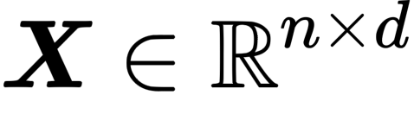
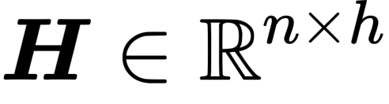
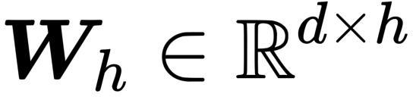
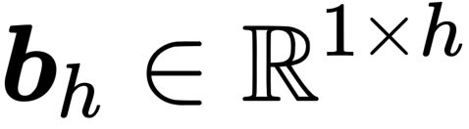
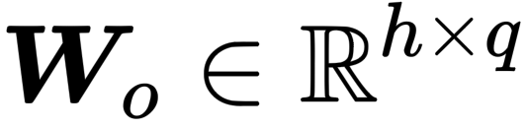
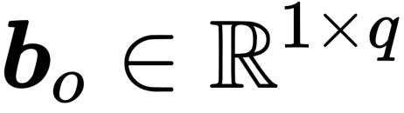
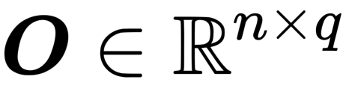
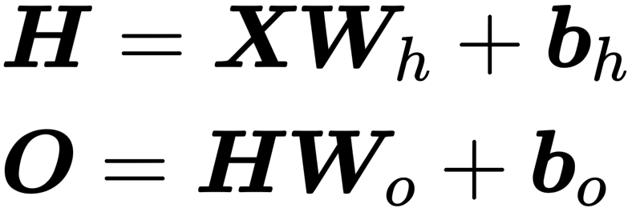
多层感知机
具体来说，给定一个小批量样本 ，其批量大小为 n ，输入个数为 d 。假设多层感知机只有一个隐藏层，其中隐藏单元个数为 h 。记隐藏层的输出 (也称为隐藏层变量或隐藏变量) 为 H ，有 。因为隐藏层和输出层均是全连接层，可以设隐藏层的权重参数和偏差参数分别为 和 ，输出层的权重和偏差参数分别为 和 。
我们先来看一种含单隐藏层的多层感知机的设计。其输出 的计算为
也就是将隐藏层的输出直接作为输出层的输入。如果将以上两个式子联立起来，可以得到
从联立后的式子可以看出，虽然神经网络引入了隐藏层，却依然等价于一个单层神经网络。

Slide 5
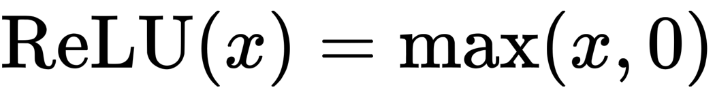
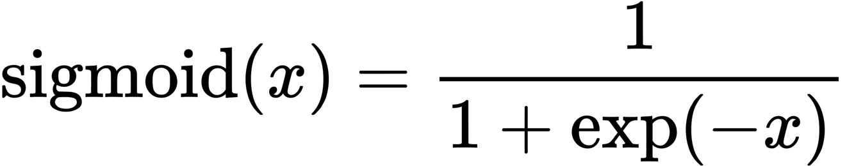
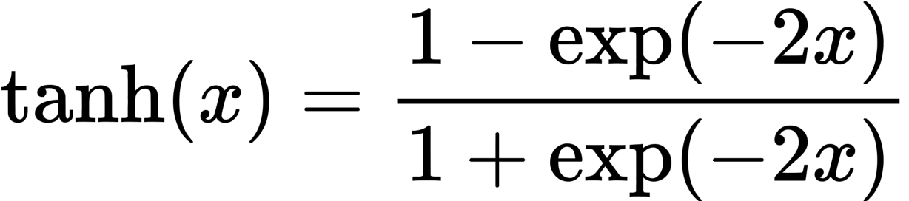
激活函数
上述问题的根源在于全连接层只是对数据做仿射变换 (affine transformation)，而多个仿射变换的叠加仍然是一个仿射变换。解决问题的一个方法是引入非线性变换，例如对隐藏变量使用按元素运算的非线性函数进行变换，然后再作为下一个全连接层的输入。这个非线性函数被称为激活函数（activation function）。
几个常用的激活函数：
ReLU (rectified linear unit) 函数提供了一个很简单的非线性变换。
sigmoid 函数可以将元素的值变换到 0 和 1 之间：
tanh (双曲正切) 函数可以将元素的值变换到 -1 和 1 之间：

Slide 6
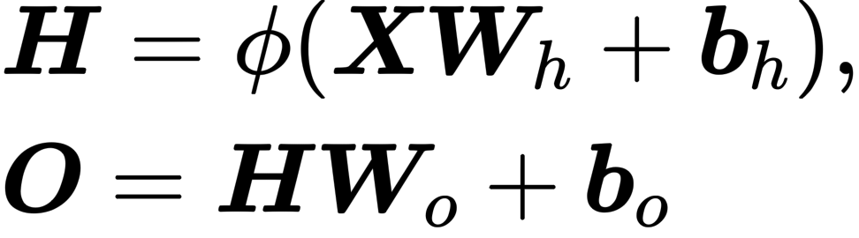


多层感知机
多层感知机就是含有至少一个隐藏层的由全连接层组成的神经网络，且每个隐藏层的输出通过激活函数进行变换。多层感知机的层数和各隐藏层中隐藏单元个数都是超参数。以单隐藏层为例并沿用本节之前定义的符号，多层感知机按以下方式计算输出：
其中 表示激活函数。在分类问题中，我们可以对输出 做 softmax 运算，并使用 softmax 回归中的交叉熵损失函数。 在回归问题中，我们将输出层的输出个数设为 1，并将输出 直接提供给线性回归中使用的平方损失函数。

Slide 7
多层感知机
小结
多层感知机在输出层与输入层之间加入了一个或多个全连接隐藏层，并通过激活函数对隐藏层输出进行变换。
常用的激活函数包括 ReLU 函数、sigmoid 函数和tanh函数。
通过 PyTorch 可以更简洁地实现多层感知机。
思考题：
如果把我们学到的线性回归、Softmax 回归和多层感知机等模型的训练迭代次数提高，直到训练集上的损失函数收敛到不再变化，我们可以发现训练集和测试集上模型的准确率有什么特点呢？

Slide 8

谢谢观看
更多好课，请关注万门大学APP
视频图片均来源于网络，如有侵权请联系我们

